Slide 1
Робочий проект «Реконструкція каналізаційнх очисних споруд в м. Заставна Чернівецької області» Загальна кількість абонентів (користувачів) послуг з водовідведення по м. Заставна складає - 4080 чоловік
Головний інженер проекту
Док. тех. Наук Кравченко Олександр Валерієвич

Slide 2
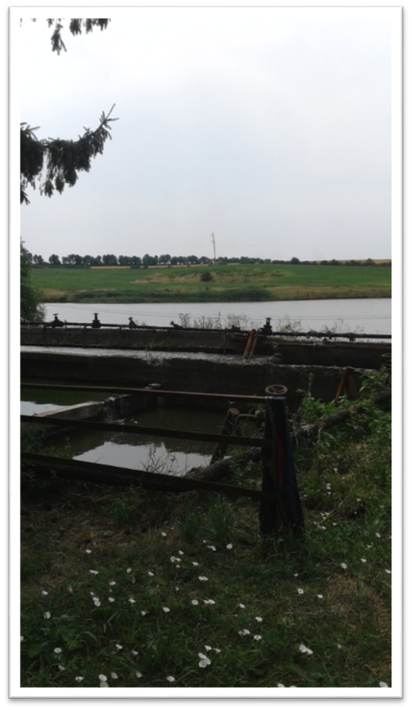
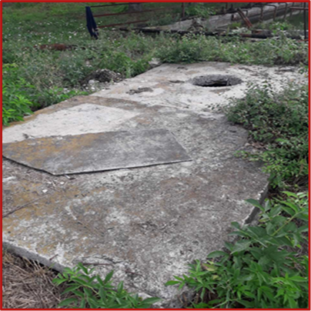
Існуючий майданчик КОС м. Заставна

Slide 3
Мета проекту
Відповідно до технічного завдання запроектовані каналізаційні очисні споруди повинні мати продуктивність - 450 м³/добу.
Реконструкція КОС проводиться для забезпечення якості очищення стоків до нормативів ГДС на скид у водойму за одночасної відповідності європейським нормам очищеної води.
Для захисту й охорони навколишнього середовища в процесі очищення стічних вод м. Заставна передбачено :
Встановлення в існуючій будівлі шнекового дегідратора для зневоднення надлишкового мулу;
Встановлення в існуючій будівлі автоматичної станції для приготування флокулянту;
Використання існуючих горизонтальних відстійників для аварійного скиду стічних вод.

Slide 4
Головні виклики
Існуюча продуктивність
150 м³/добу
Планова продуктивність
450 м³/добу
Високий рівень грунтових вод
Відсутність централізованого водопостачання
Відсутність необхідних електричних потужностей
Наявність карсту

Slide 5
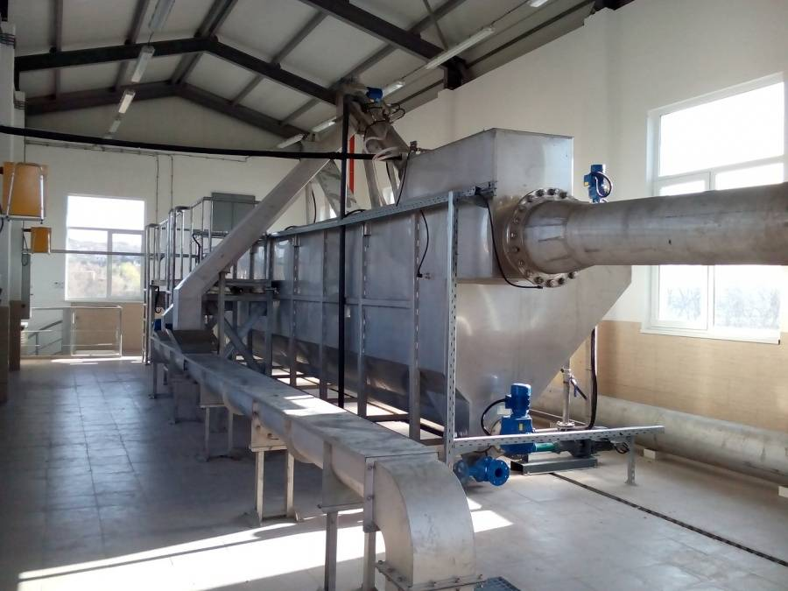
Основні технологічні рішення Механічне очищення Екотон

Slide 6
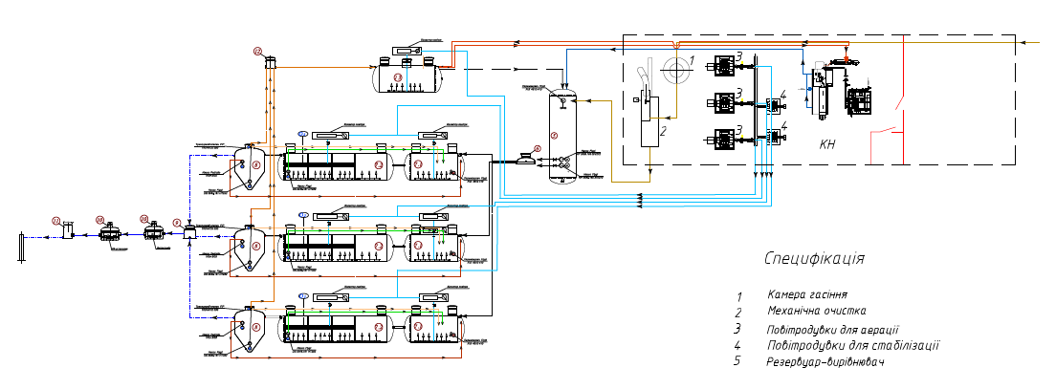
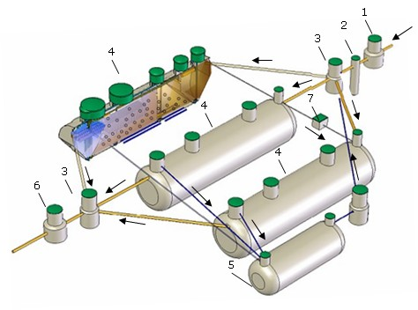
Основні технологічні рішення Біологічне очищення Traidenis

Slide 7
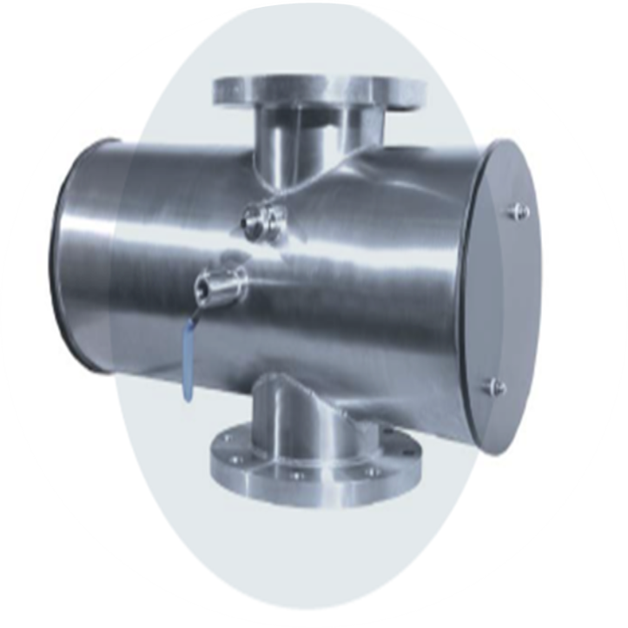
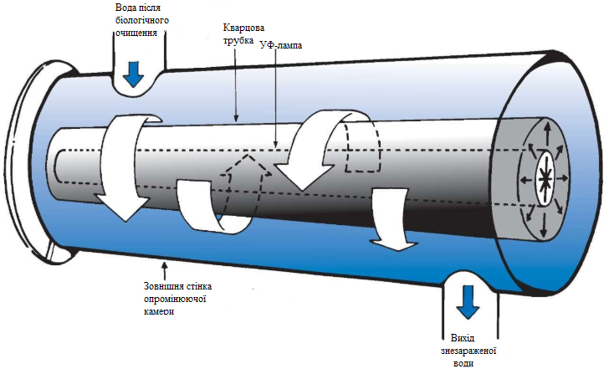
Основні технологічні рішення Знезараження
УФ-знезараження
Установка PROLINE WW IL250 фірми Berson UV-techniek
Принципиальная схема
УФ-обеззараживание

Slide 8
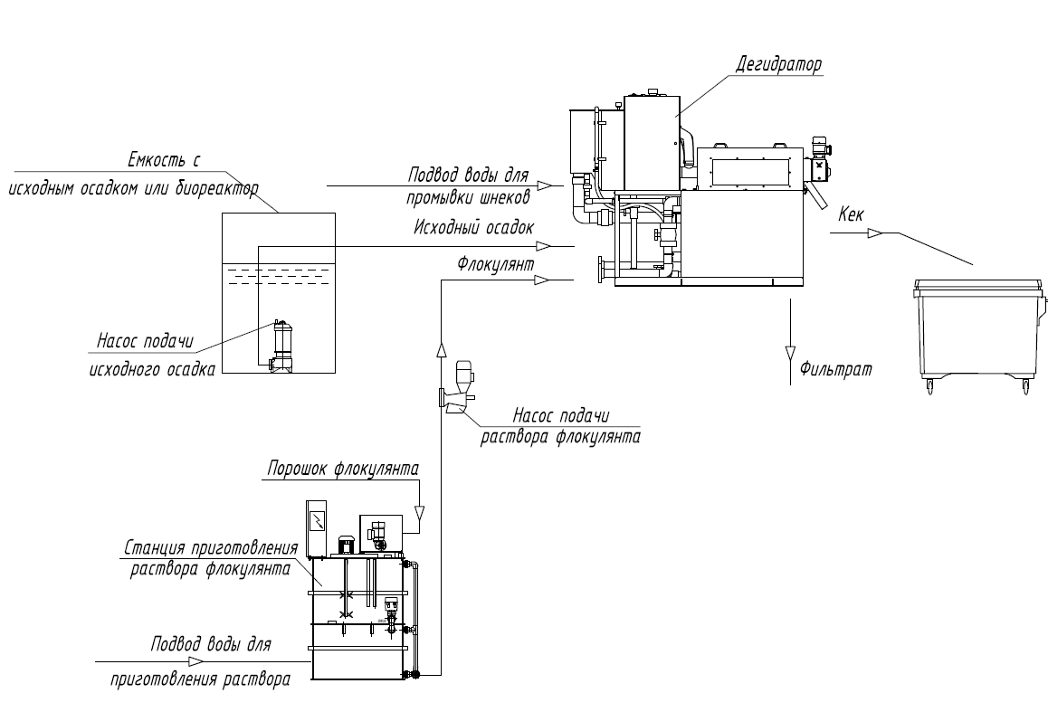
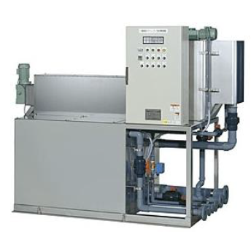
Основні технологічні рішення Обробка осаду Экотон
Шнековий дегідратор MDQ-201C «Экотон»
Типоваа схема обробки осаду

Slide 9
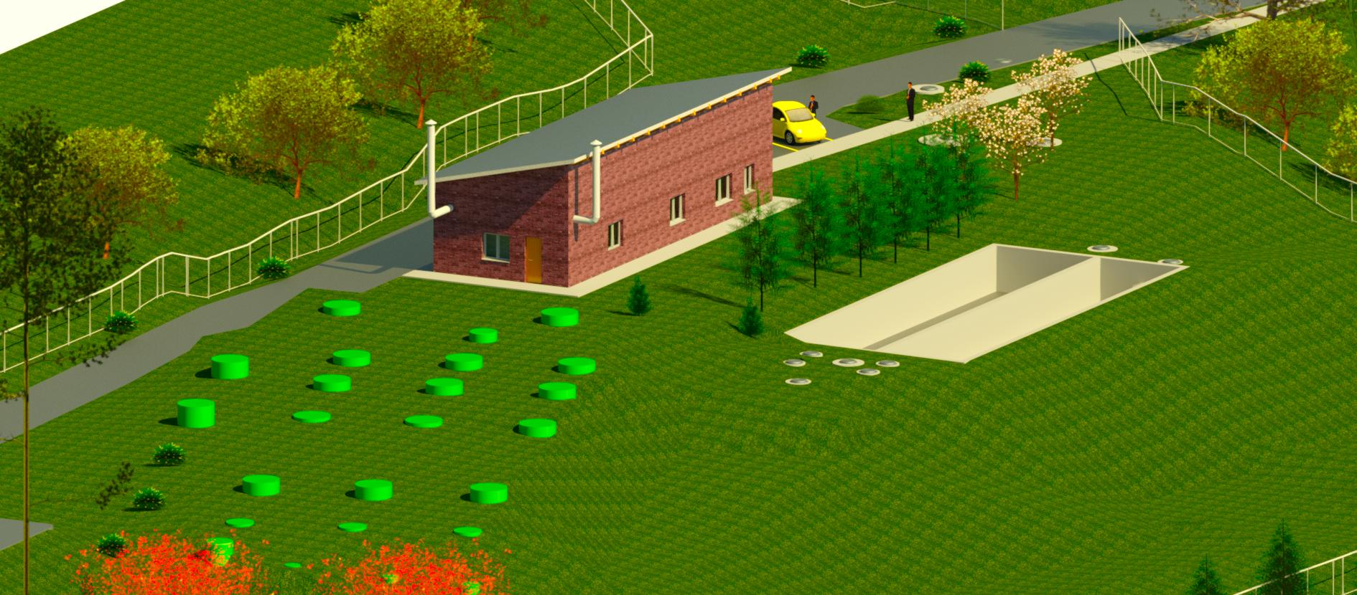

Slide 10
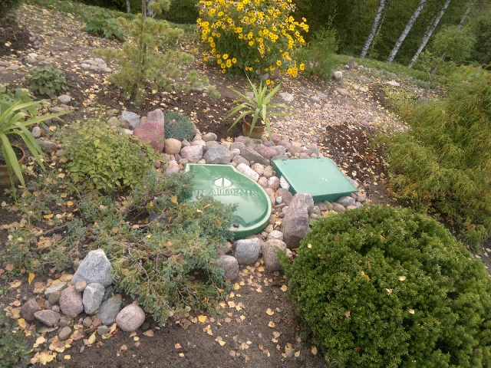
Дякуємо за увагу!

